Slide 1

Önálló laboratórium prezentáció
Készítette: Csók Viktor (EFISAT)
Konzulens: Dr. habil. Harmati István
Notes:
Üdvözlöm a prezentáció hallgatóit. A következő pár percben egy rövid prezentációt fognak hallani a ….

Slide 2
Feladatkiírás
2x2 sávos intelligens közlekedési csomópont flexibilis irányítása oly módon, hogy az említett csomópont képes legyen önállóan kezelni a kialakuló torlódásokat és képes legyen ezek mértékének csökkentésére esetleges teljes megszüntetésére

Slide 3
Elvégzett feladatok
Irodalomkutatás
Intelligens közlekedési rendszer fejlesztése

Slide 4
Irodalomkutatás
SCATS
SCOOT
RHODES
Ezeknek a rendszereknek a célja a szakirodalomban ciklushossznak, ofszetnek, valamint splitnek nevezett változók optimalizálása, beállítása
Tidal Flow: forgalom irányának megváltoztatása egy adott sávon annak érdekében, hogy nagyobb legyen az út áteresztőképessége az egyik irányba
Notes:
Számos már napjainkban is használatos megoldás létezik a forgalomirányítás problémájának kezelésére. Ilyenek például az 1970-as években kifejlesztett SCATS módszer, az 1980-as években kifejlesztett SCOOT módszer, valamint az 1991 óta fejlesztés alatt álló RHODES módszer. Ezek a rendszerek azonban nem egy konkrét útszakasz forgalomkezelését oldják meg hanem egy egész terület úthálózatát vizsgálják, irányítják, optimalizálják.

Slide 5
Intelligens közlekedési rendszer fejlesztésének lépései
Feladathoz használt nyelv: Matlab
Diszkrét modell
Kereszteződés modell kialakítása
Lámpák vezérlése
Járművek vezérlése
A rendszer jelenleg nem a végleges állapotában van

Slide 6
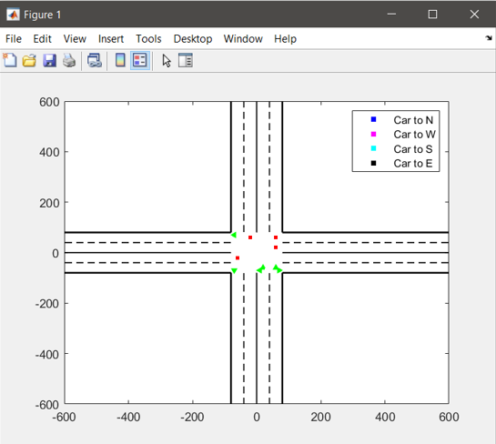
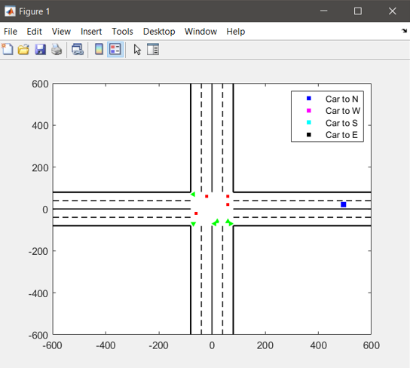
Kereszteződés modell
2x2 sávos kereszteződés létrehozása szimuláció céljából
Tartalmaz: sávokat, lámpákat, járműveket
Lámpák: 4 elemből felépülő lámpák, jelenleg is érvényben lévő jelzések használatára
Járművek: kocka reprezentáció, diszkrét mozgás
Tidal Flow működésre alkalmas

Slide 7
Lámpák vezérlése
9 lámpaciklus a torlódás kezelésére
A lámpaciklusok különböző okok miatt létrejövő torlódásokat hivatottak kezelni a különböző irányokon
Első számú: alap ciklus
Második, Negyedik, Hatodik, Nyolcadik számú: előre haladó járművek okozta torlódás megszüntetése különböző irányokon (tidal flow)
Harmadik, Ötödik, Hetedik, Kilencedik számú: balra kanyarodó járművek okozta torlódás megszüntetése különböző irányokon
Alap gondolat: egyel több sáv biztosítása az adott irány felé ha torlódás áll fenn
Nem időzítővel történő váltás
Középső terület leürülésének megvárása lámpaciklusok késleltetésével
Jelenleg nem automatizált a ciklusok váltása, irányító kell hozzá

Slide 8
Járművek vezérlése
Megvalósított fő feladatok: Járművek útvonaltervének létrehozása, új járművek generálása a rendszerbe, járművek dinamikus útvonalfrissítése lámpaciklus váltás esetén, járművek közlekedési szabályai

Slide 9
Járművek útvonaltervének létrehozása
Előre összeállított útvonalak melyek meghatározzák a sávváltást és a kanyarodást
X,Y koordinátás reprezentáció, diszkrét rendszer
Járművek mozgása: diszkrét rendszer révén a járművek ütemekben mozognak és próbálják felvenni a következő pozíciójukat, egy jármű vagy lép vagy az előző pozíciójában áll és vár amíg léphet

Slide 10
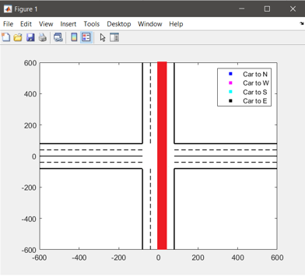
Új járművek generálása a rendszerbe
Jelenleg a rendszerbe minden második ütemben érkezik új jármű. Az újonnan érkező járművek száma minimum egy, valamint maximum nyolc lehet mivel ez a kereszteződés belseje felé tartó maximális sávok száma.
Random generátor alapján
Sávokba generálás tiltása: ciklusváltás esetén, maximális torlódás esetén

Slide 11
Járművek dinamikus útvonalfrissítése
Szükséges, hogy alkalmazkodni tudjanak az újonnan kialakult közlekedési rendhez
Ciklus váltás esetén minden járműnél
Ciklus váltás előtt aktuális és következő lámpaciklustól függően bizonyos járműveknél

Slide 12
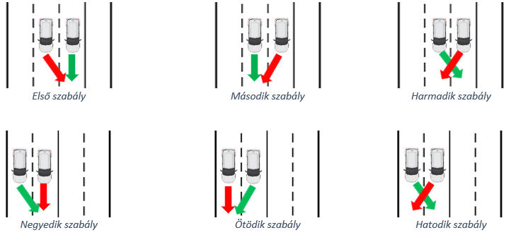
Járművek közlekedési szabályai
Lámpák figyelése és mikrokörnyezet figyelése
Ütközések elkerülése érdekébe
Piros nyíl: várakozó jármű (áll)
Zöld nyíl: elsőbbséggel rendelkező jármű (mozoghat)

Slide 13
További fejlesztések
Járművek generálása
Lámpaciklusok váltásának optimalizálása
Kereszteződés önállóvá tétele
Alacsony forgalmi mód

